Slide 1
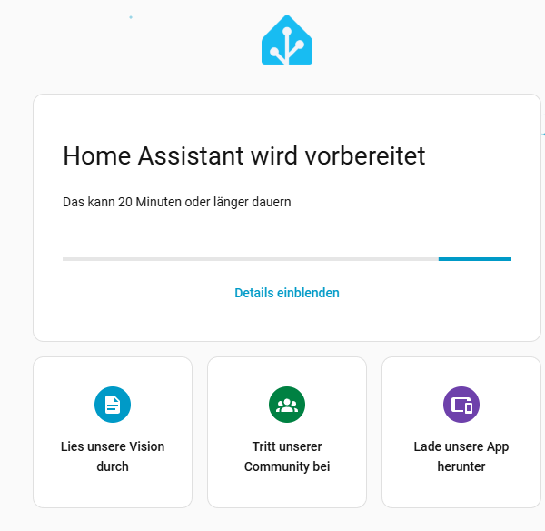
Erster Start dauert ca. 20 Minuten
http://192.168.0.2.xxx:8123/
IP-Adresse über Router ermitteln

Slide 2
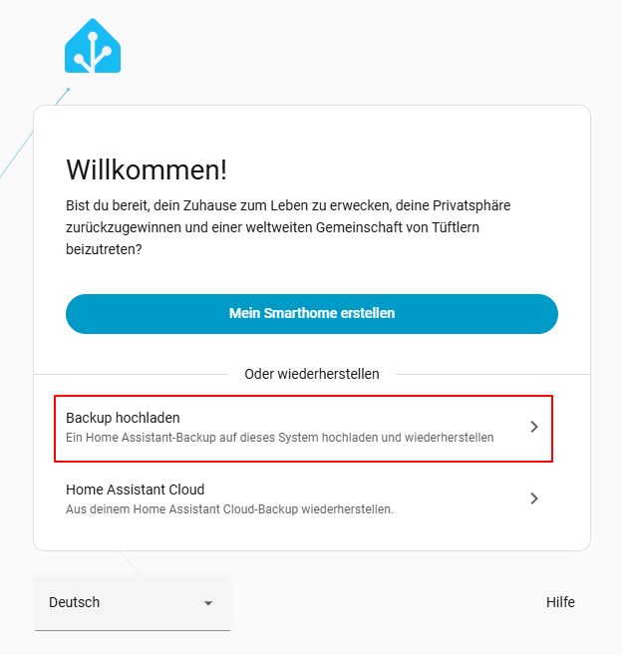
Backup einspielen
Benutzer: leo, Kennwort: smarthome

Slide 3
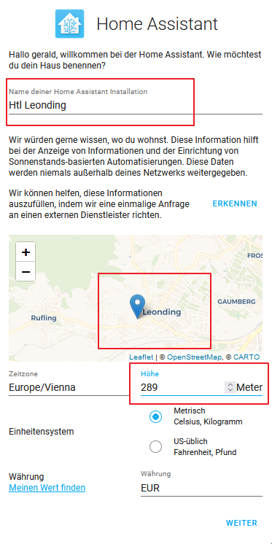
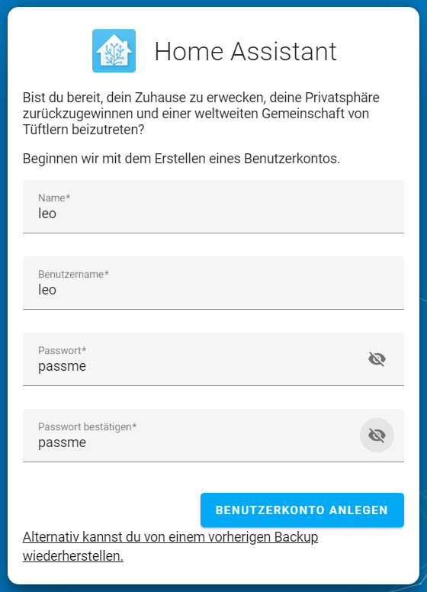
Benutzer anlegen oder Backup einspielen

Slide 4
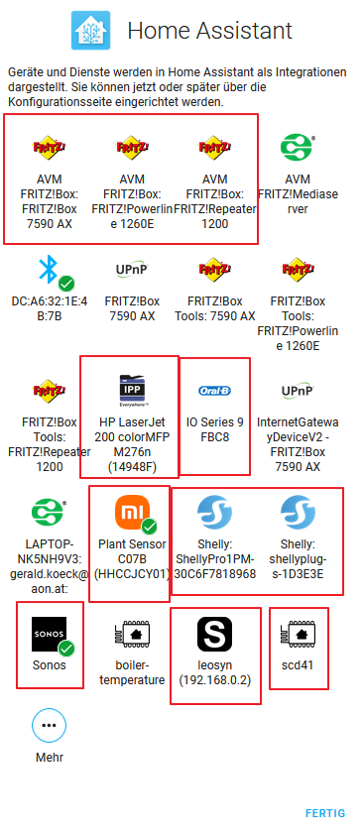
Findet eine Menge Geräte im Netz
Fritzbox
Synology
ShellyPlug
Sonos
Pflanzensensor
Zahnbürste
ESP32-Geräte
Später

Slide 5
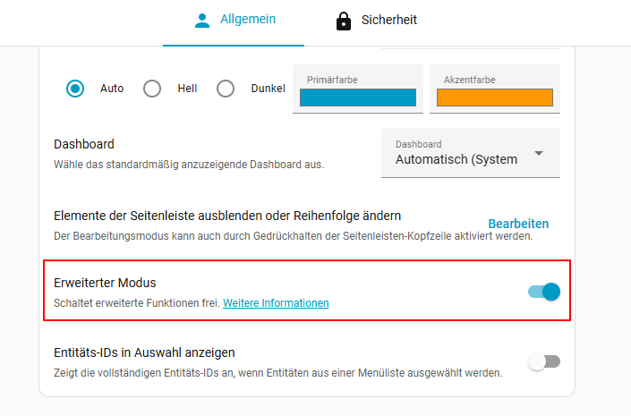
Erweiterten Modus aktivieren
Profil - Allgemein

Slide 6
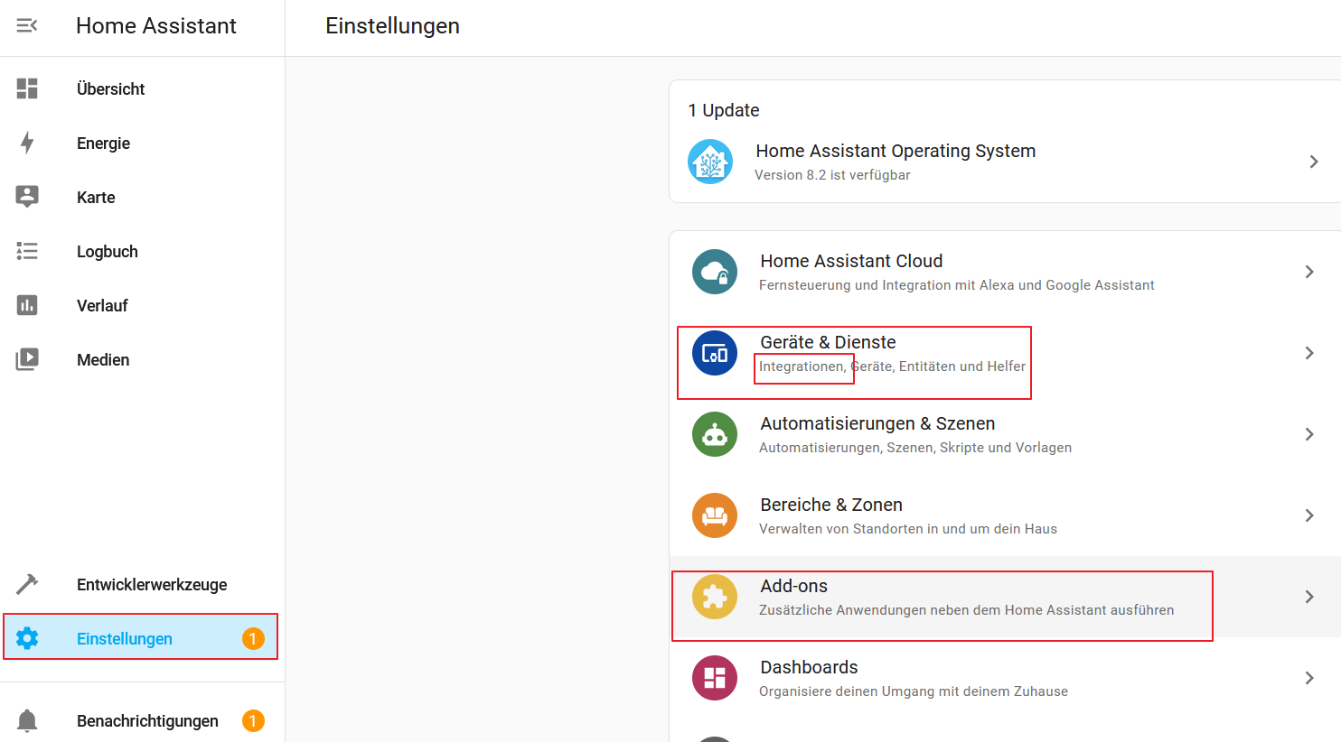
Konfiguration

Slide 7
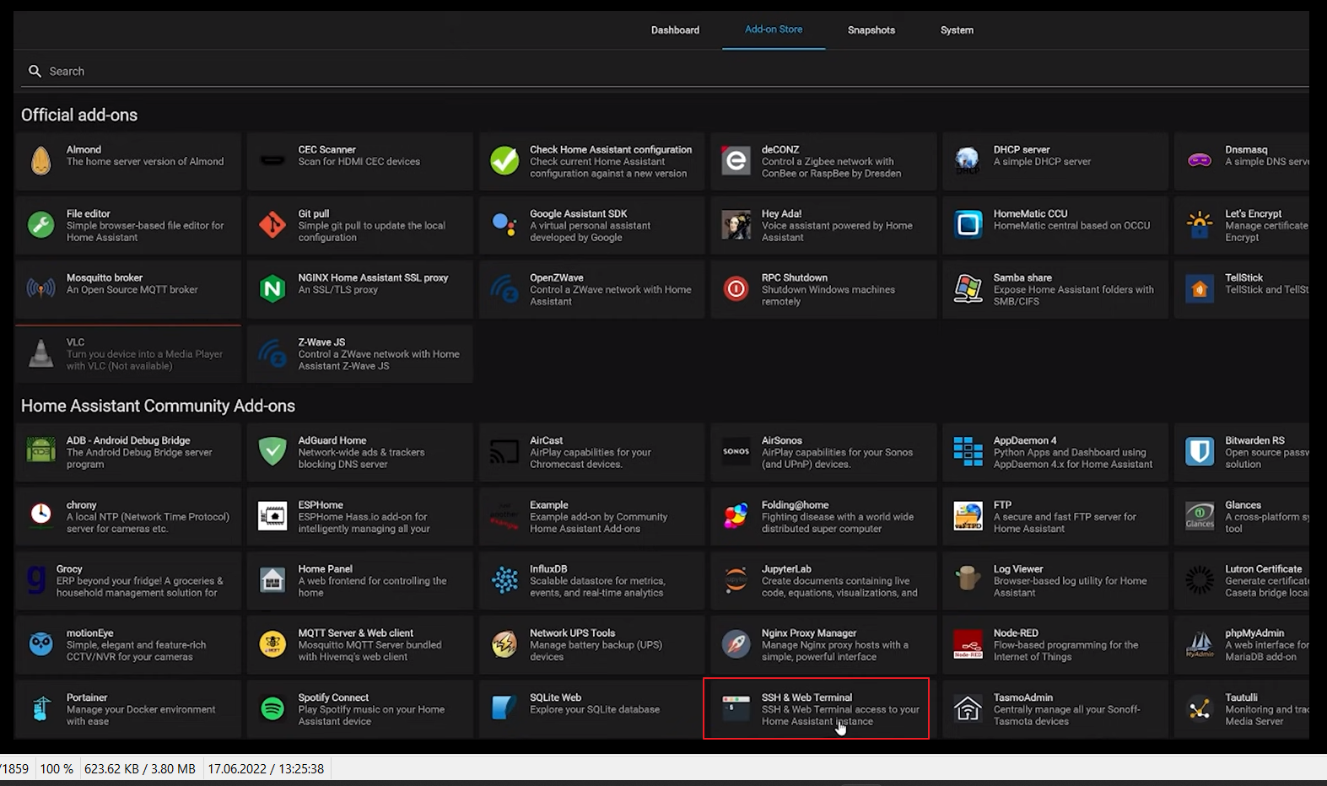
AddOn-Store - Enable SSH/SFTP

Slide 8
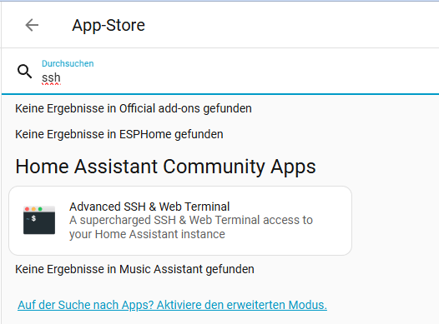
AddOn wurde zu Apps
Frenck ist ein sehr wertvolles Community-Mitglied
Installation dauert etwas ➔ F5

Slide 9
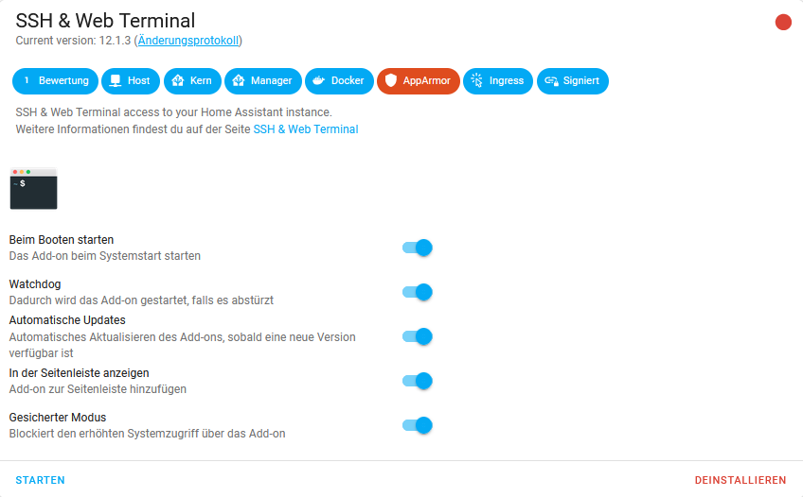
SSH - Überblick

Slide 10
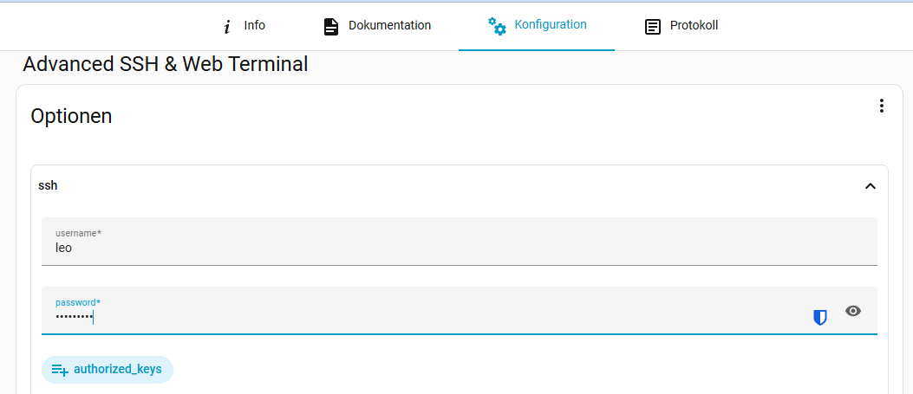
Config – Benutzer anpassen
Auf Infoseite starten

Slide 11
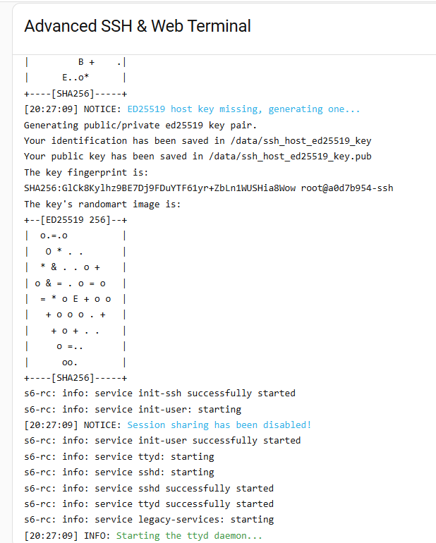
Config überprüfen

Slide 12
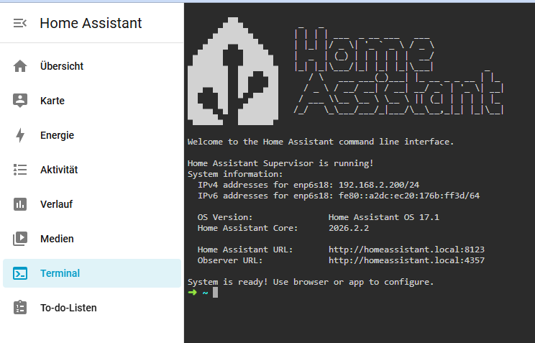
Starten und Aufrufen

Slide 13
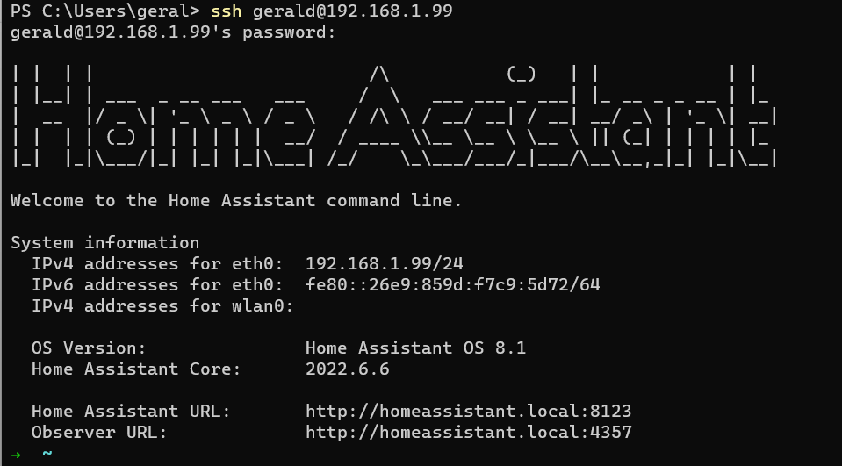
Ergebnis

Slide 14
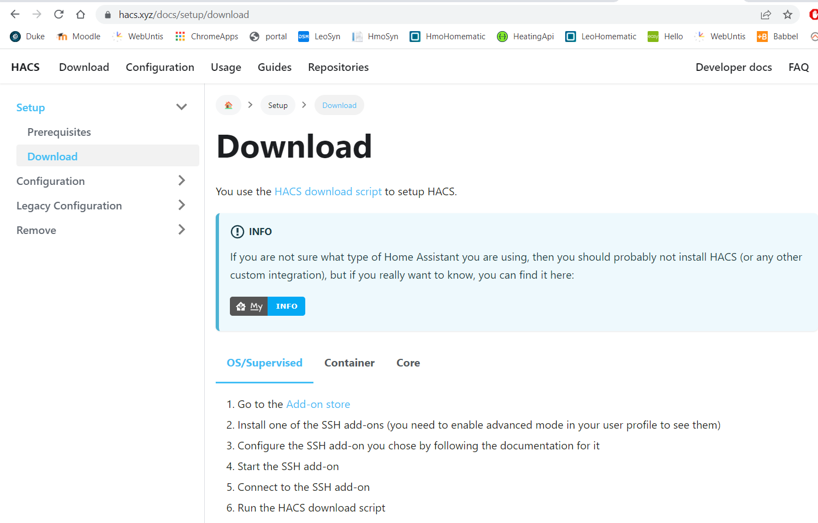
Install Home Assistant Community Store
https://hacs.xyz/docs/setup/download/
Ssh: wget -O - https://get.hacs.xyz | bash -
Restart HA
Notes:
wget -O - https://get.hacs.xyz | bash -

Slide 15
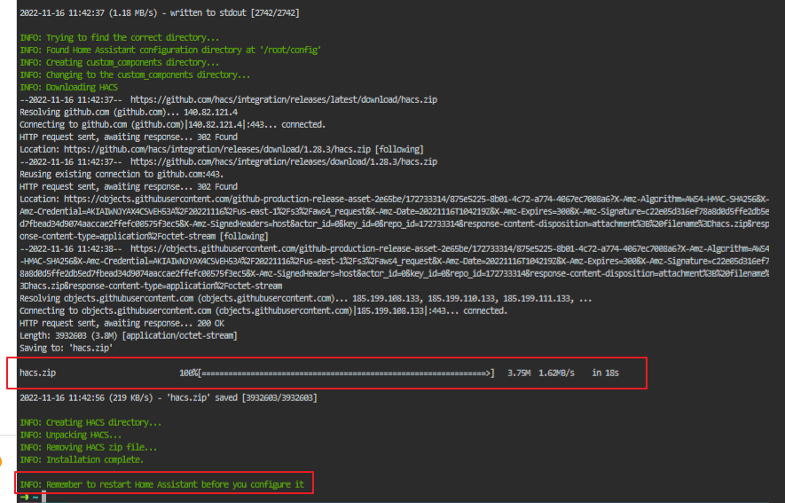
Script arbeitet problemlos

Slide 16
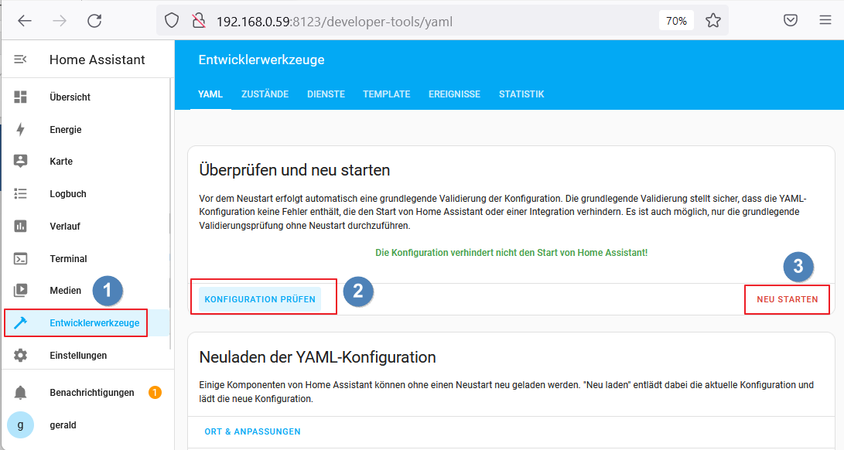
HA neu starten

Slide 17
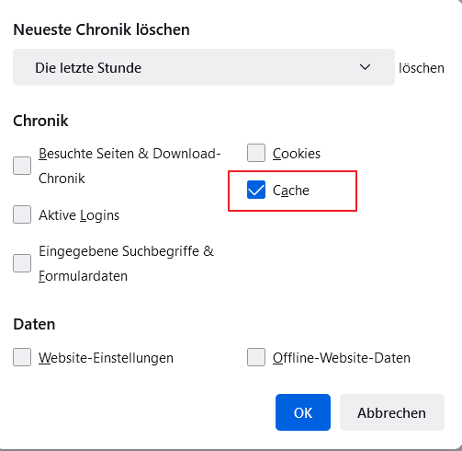
HA neu starten – Browsercache löschen
Browser wechseln

Slide 18
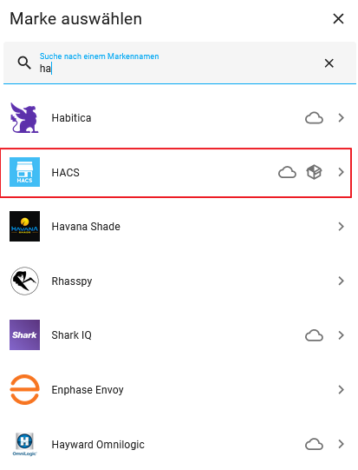
Integration hinzufügen

Slide 19
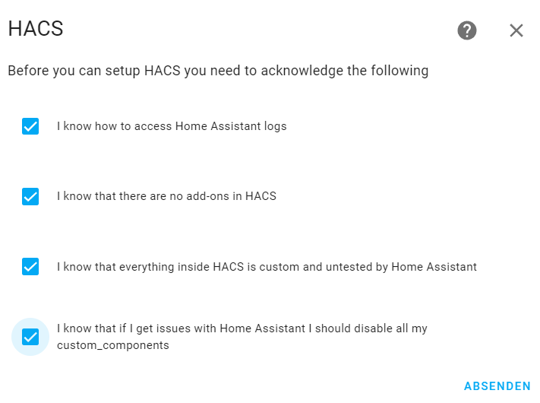
Alles bestätigen

Slide 20
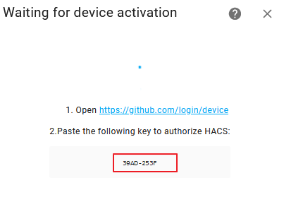
HACS – Integration installieren
Mit Key in GitHub anmelden

Slide 21
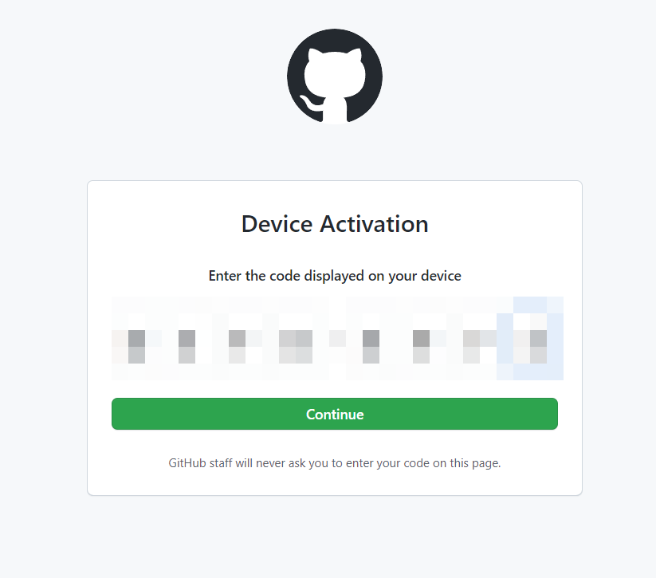

Slide 22
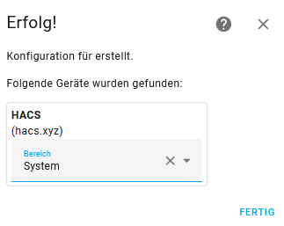
HACS zu Bereich System hinzufügen
Bereich System anlegen

Slide 23
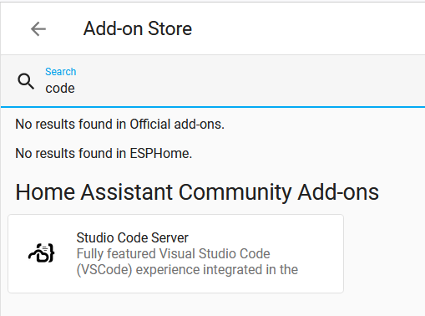
VS-Code als Standard-Editor installieren

Slide 24
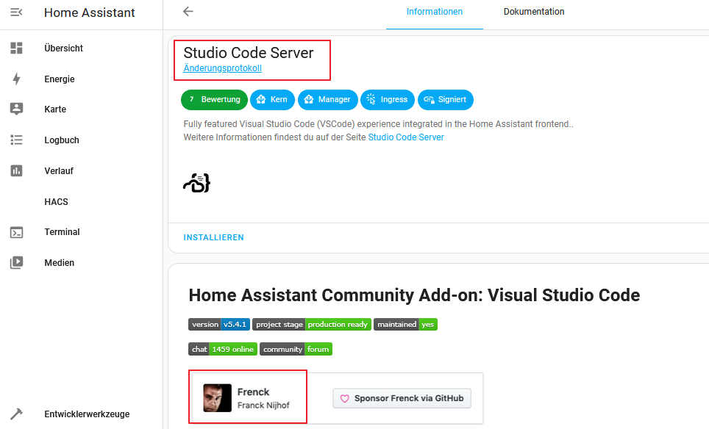
Wieder Frenck

Slide 25
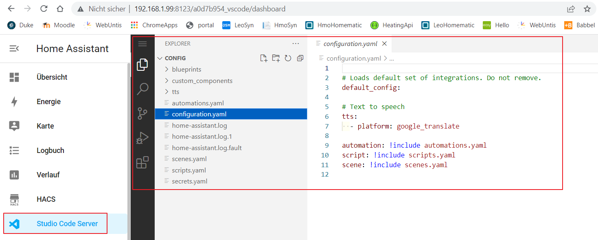
Bearbeitung der Config-Files

Slide 26
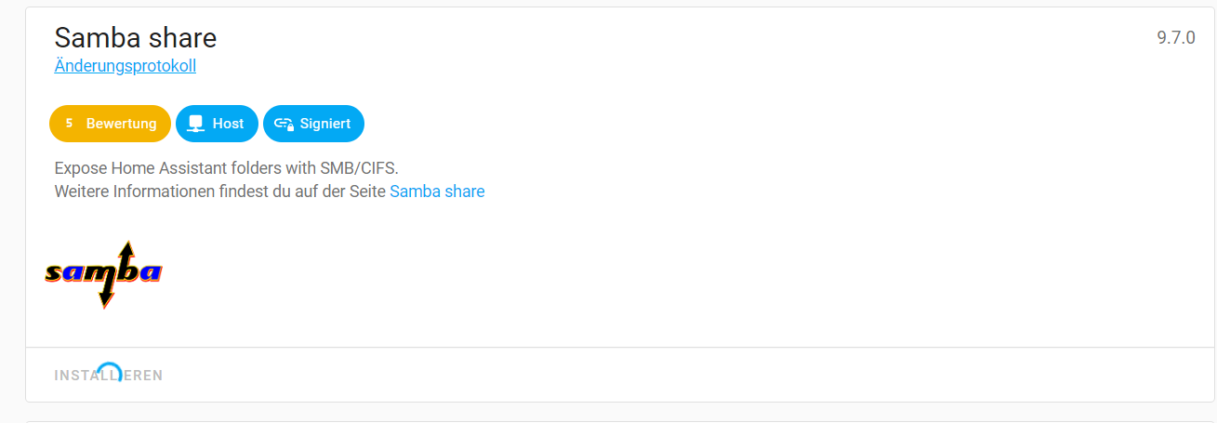
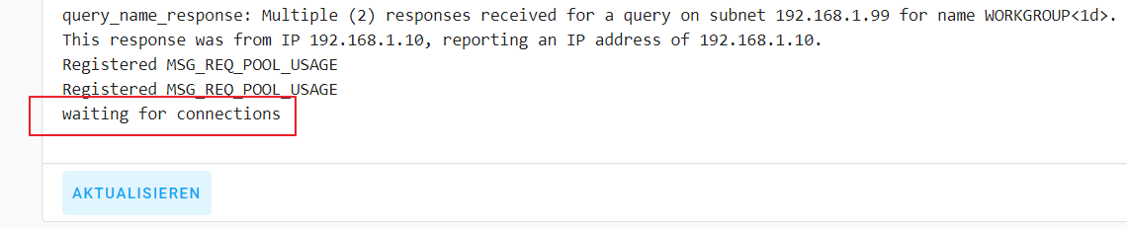
Samba
User/Password festlegen

Slide 27
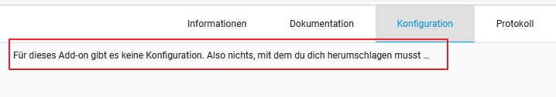
Wenn er keine Konfig anbietet
HA neu starten

Slide 28
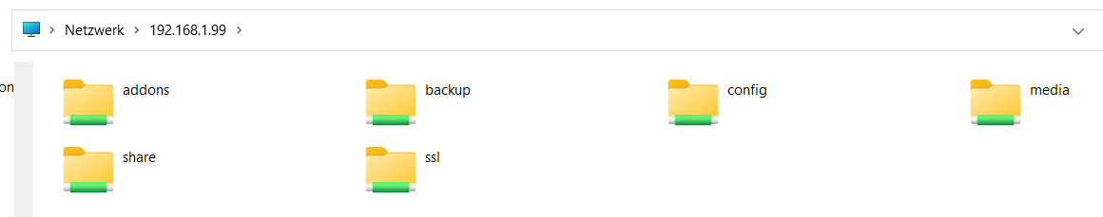
Samba - Test

Slide 29
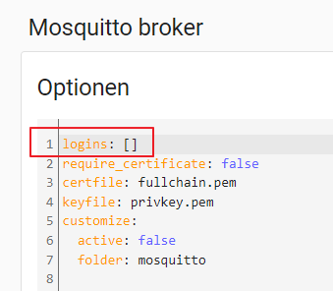
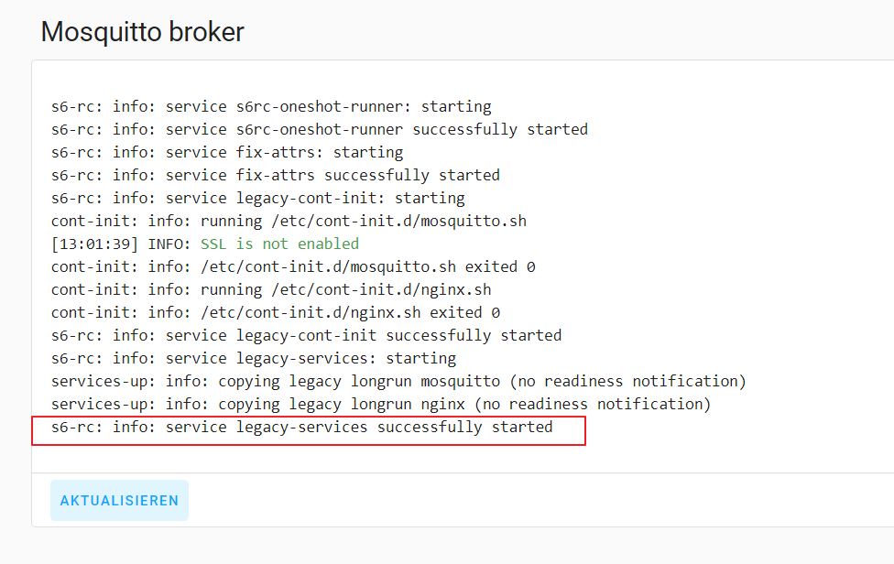
AddOn Mosquitto-Broker
Keinen Benutzer eintragen

Slide 30
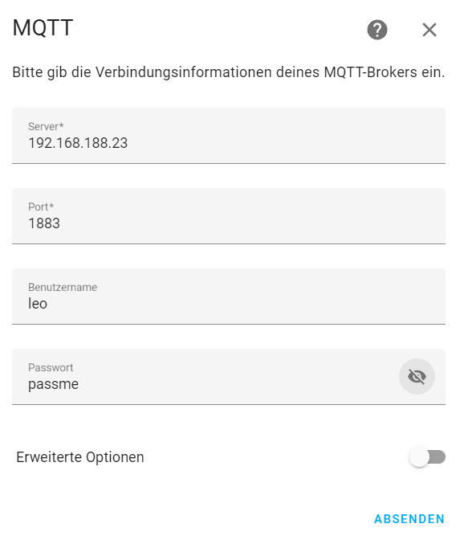
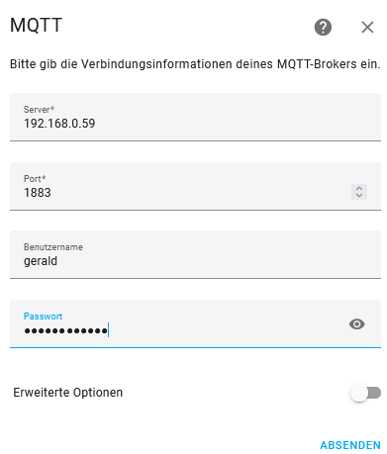
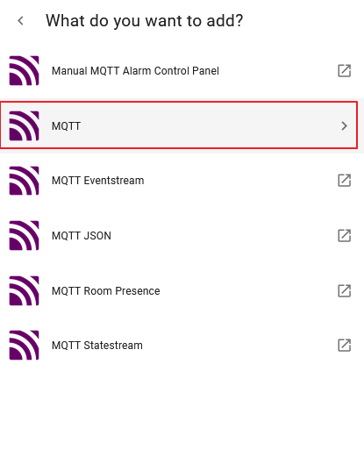
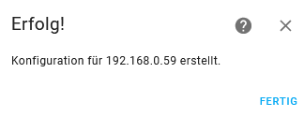
Integration Mqtt
Optional mit Verschlüsselung

Slide 31
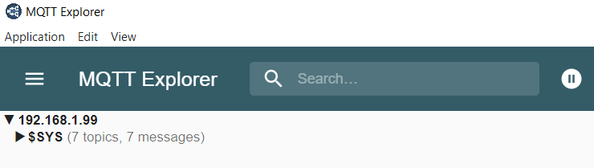
Test mit MQTT Explorer

Slide 32
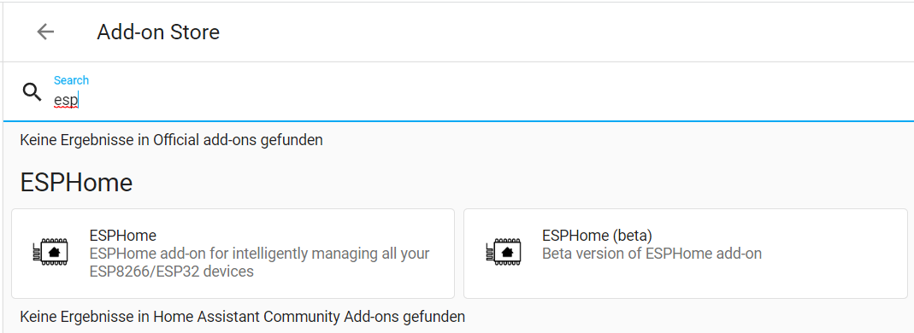
AddOn EspHome

Slide 33
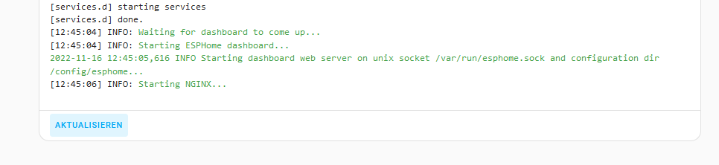
Protokoll

Slide 34
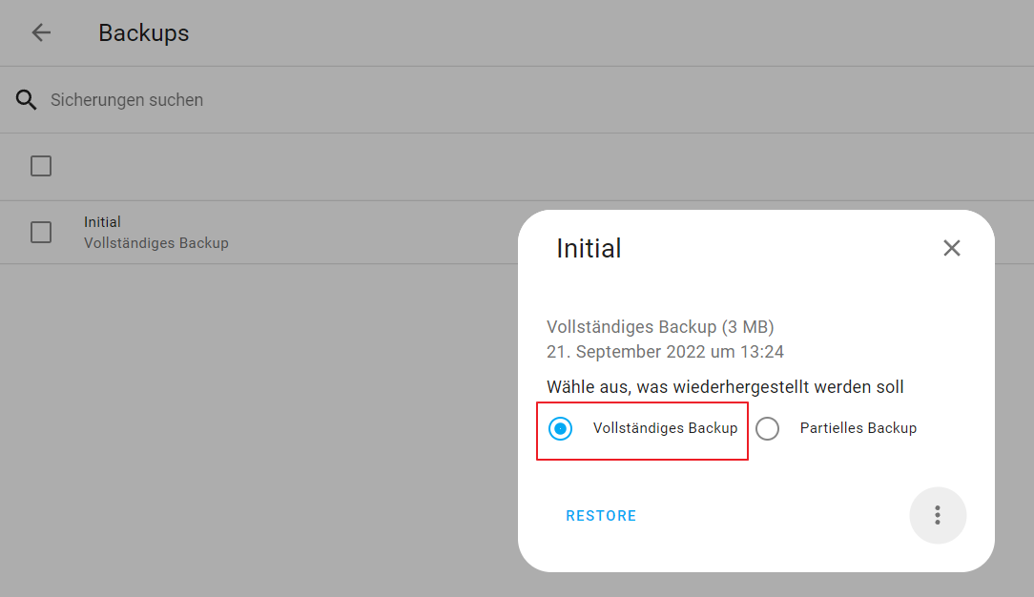
Backup erstellen
Initial – mit Standardintegrations
Notes:
509H-AX1P-013X-TXNA-7RQP-HV5V-EYLK

Slide 35
Nächste Schritte
Remote-Zugriff erstellen

